Slide 1
在线分析诊断工具Arthas
主讲人：蔡世煜

Slide 2
Arthas能为你做什么 在线排查问题，无需重启 动态跟踪Java代码 实时监控JVM状态
这个类从哪个 jar 包加载的？为什么会报各种类相关的 Exception？
我改的代码为什么没有执行到？难道是我没 commit？分支搞错了？
遇到问题无法在线上 debug，难道只能通过加日志再重新发布吗？
线上遇到某个用户的数据处理有问题，但线上同样无法 debug，线下无法重现！
是否有一个全局视角来查看系统的运行状况？
有什么办法可以监控到JVM的实时运行状态？

Slide 3
安装启动Arthas
wget https://alibaba.github.io/arthas/arthas-boot.jar
java -jar arthas-boot.jar
选择进程，输入编号，回车，进入Arthas

Slide 4
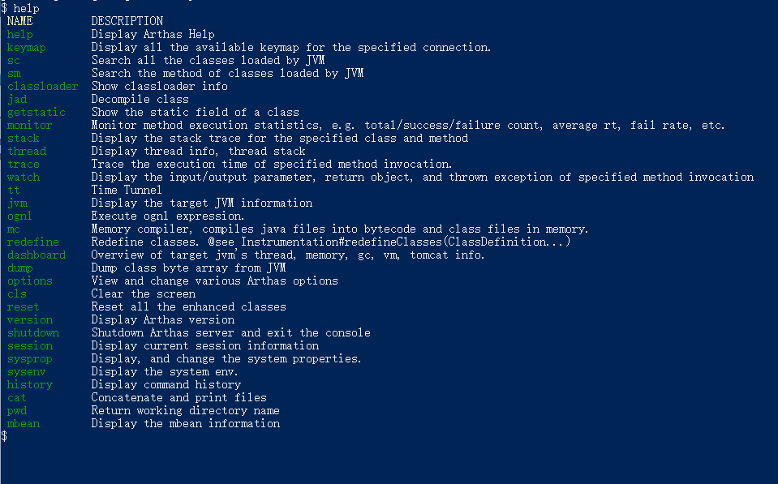
help-查看所有可用命令

Slide 5
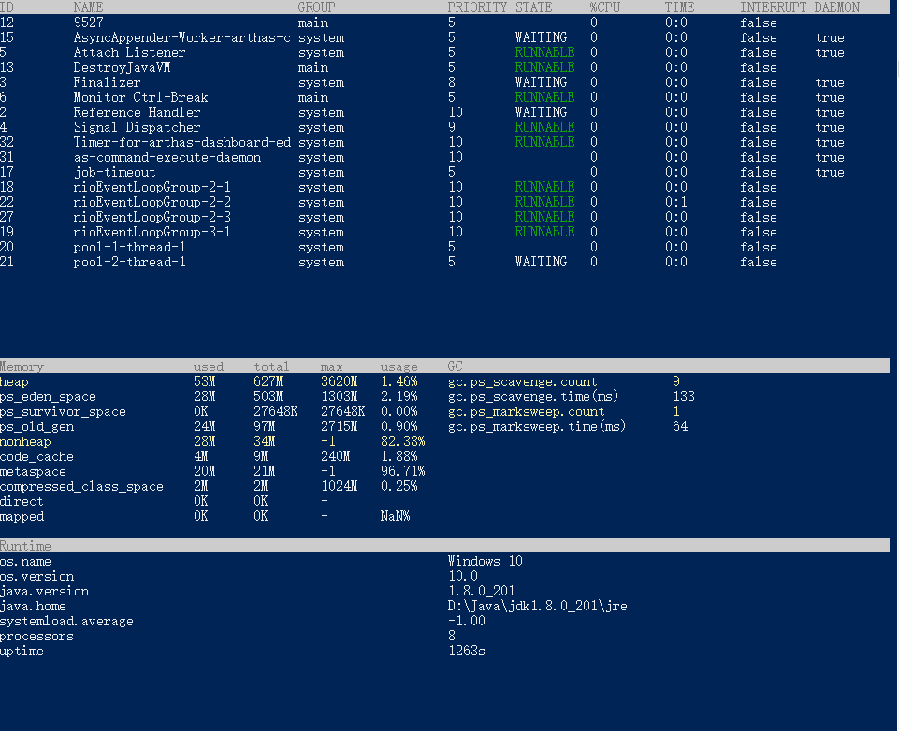
dashboard-查看实时数据面板
线程信息
内存信息
其他信息

Slide 6
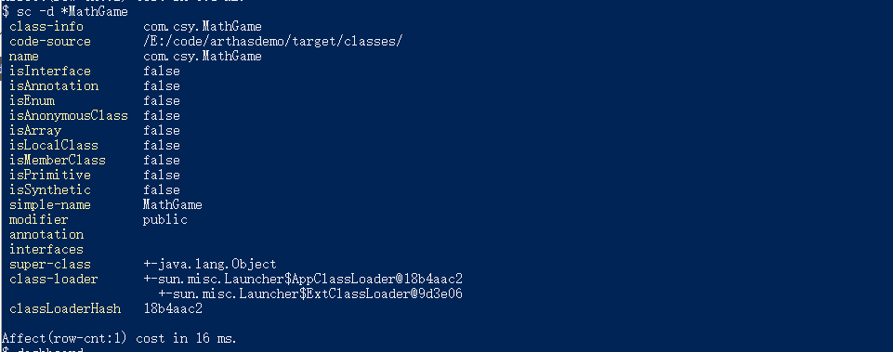
sc-查看类加载信息

Slide 7
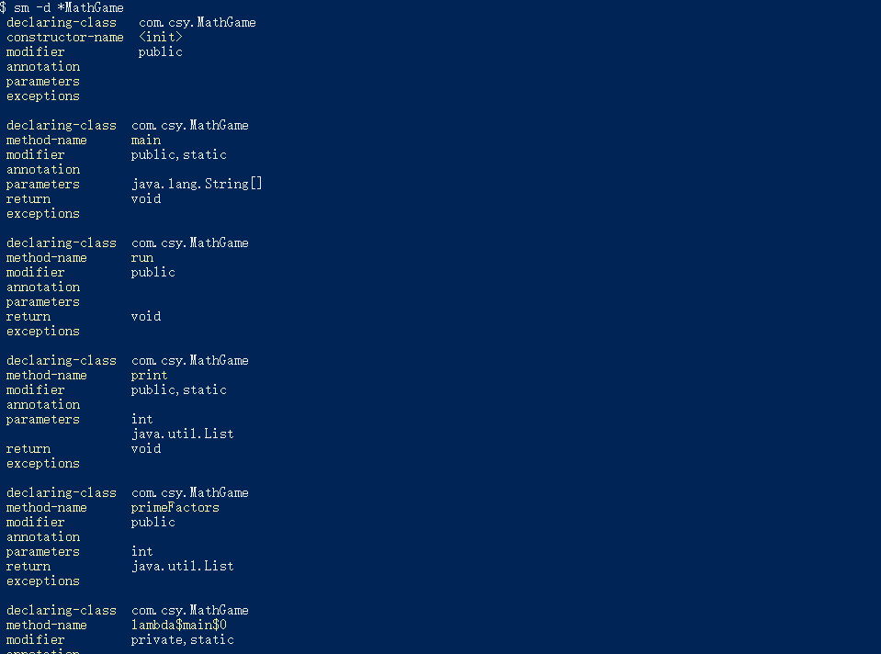
sm-查看方法信息

Slide 8
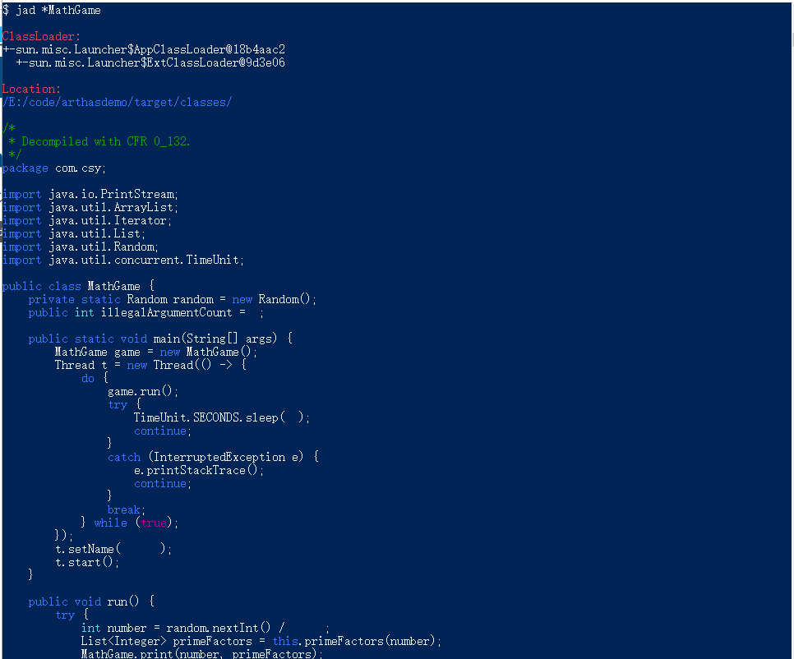
jad-反编译代码

Slide 9
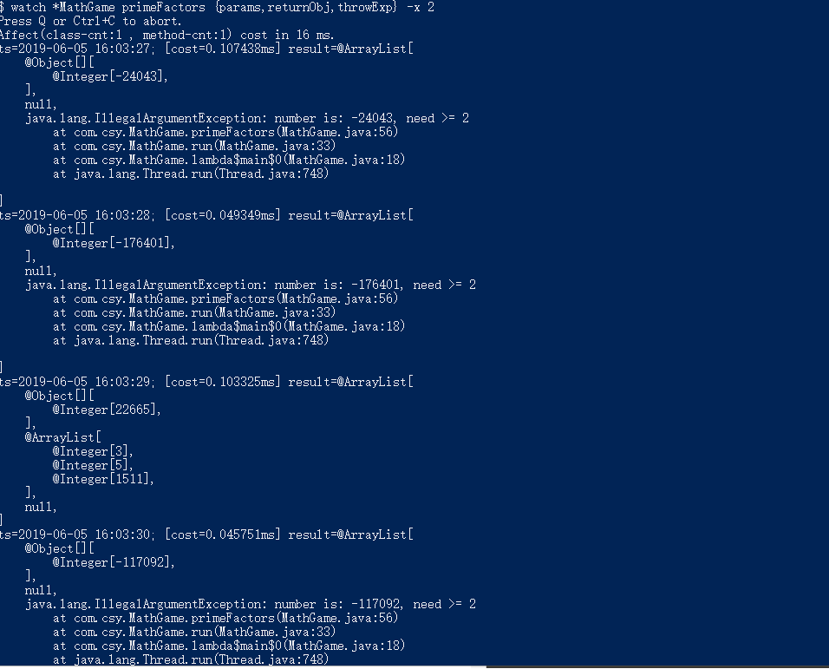
watch-实时监控方法参数、返回值等信息

Slide 10
ognl-执行静态方法
ognl '@java.lang.System@out.println("hello ognl")'

Slide 11
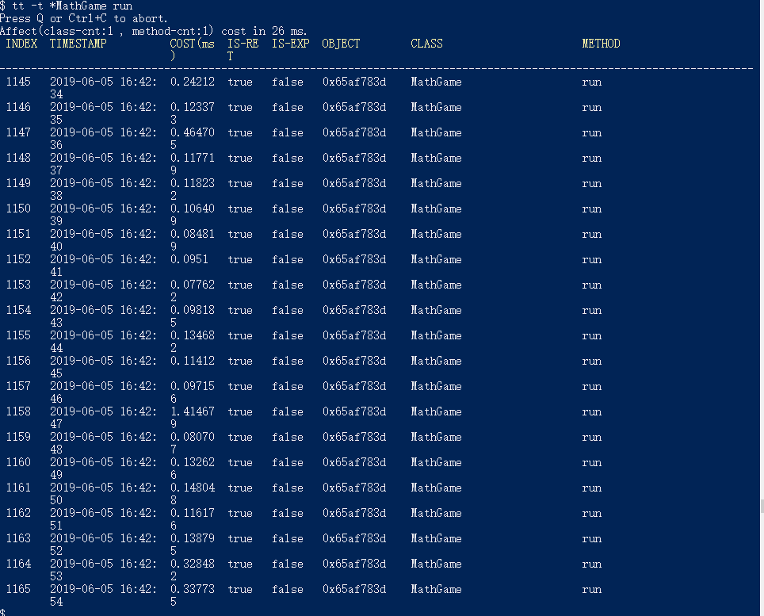
tt-记录每一次调用
一、tt -t监控并记录调用

Slide 12
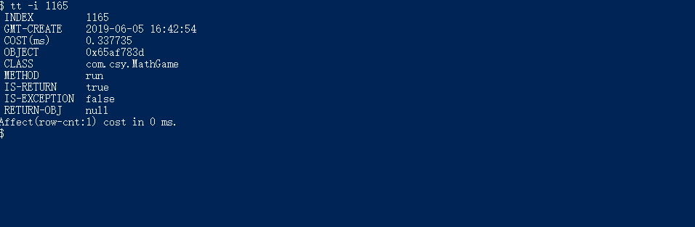
tt-记录每一次调用
一、tt -i获取某一次调用的实例

Slide 13
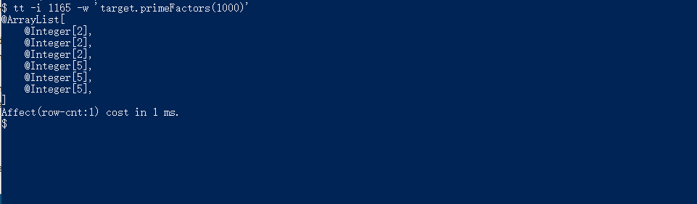
tt-记录每一次调用
一、tt -w使用ognl调用实例
ognl内置对象：
loader
clazz
method
target
params
returnObj
throwExp
isBefore
isThrow
isReturn

Slide 14
远程访问arthas
服务端设置：java -jar arthas-boot.jar --target-ip serverIp --http-port serverPort
客户端浏览器输入：http://serverIp :serverPort/

Slide 15
关闭arthas
q 停止当前实时查询
exit/quit 退出当前界面
shutdown 完全关闭arthas

Slide 16
arthas实践一：调用spring-boot项目的某个方法
监控记录spring调用：tt -t org.springframework.web.servlet.mvc.method.annotation.RequestMappingHandlerAdapter invokeHandlerMethod
从调用记录中获取到spring context：tt -i 1000 -w 'target.getApplicationContext()'
获取相应的bean，并调用方法：tt -i 1000 -w 'target.getApplicationContext().getBean("testController").add(1,2)'

Slide 17
arthas实践二：修改某个类的logger level
查找TestController的ClassLoader：sc -d com.csy.arthasdemospringboot.TestController | grep classLoaderHash
用ognl获取logger：ognl -c 1be6f5c3 '@com.csy.arthasdemospringboot.TestController@log'
单独设置TestController的logger level：ognl -c 1be6f5c3 '@com.csy.arthasdemospringboot.TestController@log.setLevel(@ch.qos.logback.classic.Level@DEBUG)'

Slide 18
arthas实践三：查找top N线程
查看cpu使用率前三的线程的栈：thread -n 3
查看5秒内的CPU使用率top 3线程栈：thread -n 3 -i 5000
查看是否有阻塞线程：thread -b

